Slide 1
التغيرات الالتهابية

Slide 2
المرحلة الأولى: النخر
تم الحديث عنها بمحاضرة مستقلة

Slide 3
المرحلة الثانية : التهاب اللب

Slide 4
* أسباب التهاب اللب :Etiology of pulpitis
اولا الأسباب الجرثومية :Bacterial pulpitis
يمكن للجراثيم أن تصل إلى اللب السني إما عبر الغزو المباشر للب وذلك عن طريق الأقنية العاجية في سياق النخر السني أو الكسور أو الصدوع ، أو عن طريق الانكشاف الميكانيكي للب السني وذلك بعد التحضير أو يمكن أن نضيف التآكل العنقي والسحل اللذان يمكن أن يؤديان إلى انكشاف الأقنية العاجية أو الغزو عبر الطريق الدموي ويحدث هذا الأمر في حالات التجرثم الدموي وفي الأمراض الانتانية كالحمى التيفية ، وهذا الأمر نادر الحدوث ، أو الغزو عبر الطريق اللمفي في حالات الانتانات اللثوية أو الأمراض النساعية أثناء عمليات التجريف العميق
ثانيا الأسباب الميكانيكة :Mechanical pulpitis
يحدث الاحتقان اللبي عند تعرض السن لأية صدمة تبلغ من الشدة حداً معيناً ويزداد الاحتقان كلما زادت شدة الصدمة وترافقت مع أذية أخرى في وقت واحد ، كتعرض السن للارتجاج والانزياح ، وقد يؤدي الفصل السريع أثناء المعالجة التقويمية إلى الاحتقان اللبي .
كذلك يمكن أن يسبب الرض الاطباقي أذية لبية .
كما أن اللب السني يمكن أن يتضرر في سياق الأعمال العلاجية إذ قد يحدث انكشاف مفاجئ أثناء التحضير .

Slide 5
ثالثاالأسباب الحرارية :Thermal changes
تنتقل التغيرات الحرارية التي تحدث أثناء تحضير الحفر سواء كان القطع جافاً أو رطباً بتيار هوائي مائي أو هوائي فقط إلى النسيج اللبي .
وتزداد التأثيرات المؤذية للب إذا كانت سنابل القطع قديمة وحدث ضغط على نسيج السن أثناء القطع مما يؤدي إلى ارتفاع حرارة نسج السن وزيادة الارتجاج .
تسبب الحرارة المتولدة حروقاً في ألياف تومز وتنتقل هذه التأثيرات إلى الخلايا المولدة للعاج ، كذلك فإن وضع حشوة قريبة من اللب السني دون استخدام مواد مبطنة جيدة سيؤدي إلى انتقال المثيرات الحرارية إلى اللب وبالتالي إحداث الأذى فيه .
أيضاً كذلك الحرارة الناجمة عن تبلمر بعض المواد الترميمية أو الناتجة عن تصلب الاسمنتات يمكن أن تؤذي لب السن .
رابعا التجفاف أو البلمهة ehydration
قد يؤدي التجفاف الزائد للعاج أثناء تحضير الحفر إلى إصابة لبية ولا سيما في الأسنان الدائمة الفتية حيث تكون الأقنية العاجية واسعة مع احتمال تعرض عدد كبير من ألياف تومز للانكشاف ، لذلك يجب عدم المبالغة في استعمال الهواء أثناء التجفيف الذي يؤدي إلى بلهمة أقنية تومز ، كذلك يجب تجنب استعمال المطهرات الكيميائية التي تسبب التجفاف وإثارة ألياف تومز .

Slide 6
خامسا الاهتزاز :Vibration
يؤدي استخدام السنابل القديمة التي تحدث ضغطاً زائداً أثناء تحضير الحفر إلى رض اللب .كما تسبب الأدوات الدوارة ذات السرعات البطيئة ارتجاجاً غير طبيعي وأذية
لبية، إن استخدام مدكات الأملغم في رص وتكثيف حشوات الأملغم يكون تأثيرها قليل،
لذلك على الممارس أن لا يهتم لهذا الأمر .
سادسا التغيرات الكيميائية :Chemical changes
قد تحدث المواد السنية الترميمية أذى لنسج اللب بسبب تركيبها وبنيتها ، أو بسبب ارتفاع درجة حرارتها أثناء تماثرها أو احتوائها على الحمض مثلاُ .
هذا ويقي التبطن الجيد والمناسب من حدوث أذية لبية ، ويمكن استخدام طبقتين أو 3 طبقات من الطلاء ( الفرنيش ) بالإضافة إلى التبطين في الحفر المعدة لاستقبال ترميمات الأملغم كونها تزيد من فعالية العزل ، وتمنع تسرب الأصبغة عبر أقنية تومز ، وبالتالي تلون نسج السن باللون الرمادي .
كذلك قد تنفذ بعض الأدوية المستعملة كالكلوروفورم و تري كريزول فورمول من خلال الأقنية العاجية ، وتحدث التهاباً لبياً غير ردود .
سابعا التغيرات الكهربائية :Electrical changes
ينشأ عن وجود معدنين مختلفين في الفم تيارات غلفانية تحدث أذية لبية وقد يؤدي الاستعمال الخاطئ لجهاز اختبار حيوية اللب الكهربائي إلى احتقان لبي .

Slide 7
ثامنا التسرب الحفافي:Marginal macrolage
من الأسباب الهامة لالتهاب اللب والتي تحظى باهتمام كبير اليوم حيث يتم دخول العضويات الدقيقة من المسافة ما بين جدران الحفرة والمادة المرممة ، لذلك يجب تأمين ختم حفائي جيد .
تاسعا اختلاف الضغط الجوي :
قد تحدث آلام سنية شديدة تستمر لساعات بسبب انخفاض الضغط الجوي للعاملين في الطائرات أو متسلقي المرتفعات الشاهقة ، وذلك في الأسنان غير السليمة والمرممة حديثاً بحشوات عميقة .

Slide 8
تصنيف أمراض اللب السني
التغيرات المرضية على مستوى النسج الرخوة
التغيرات المرضية على مستوى النسج الصلبة
احتقان اللب
التهاب اللب الحاد
الامتصاص الداخلي
التهاب اللب المزمن
تموت اللب
التهاب اللب المصلي الحاد
التهاب اللب الصديدي الحاد
الشكل التقرحي
الشكل الضخامي

Slide 9
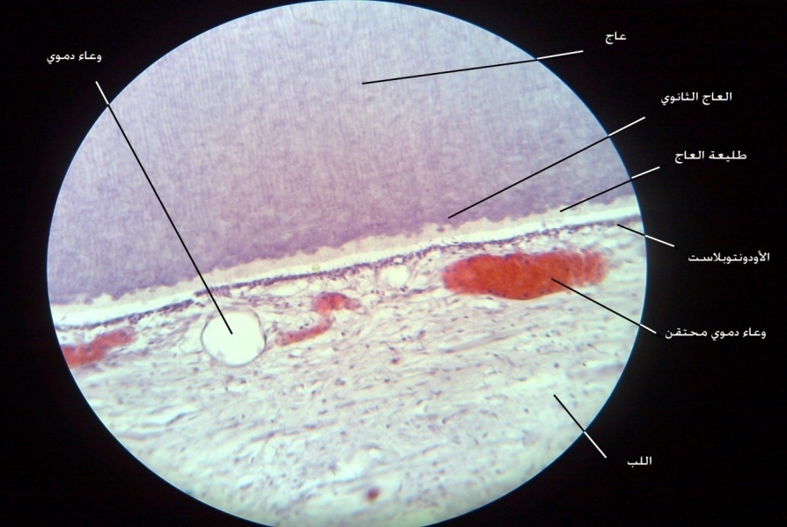
احتقان اللب:هو عبارة عن زيادة في الدم الموجود في اللب السني بسبب التوسع في الأوعية الدموية و قد يكون ايجابياً وهو الاحتقان الشرياني المسبب عن زيادة توارد الدم، أو سلبيّاً و هو الاحتقان الوريدي و فيه تنقص كمية الدم الصادرة بواسطة الأوردة و يتعذر التمييز بين الشكلين سريرياً و قد يؤول الاحتقان إلى النهاب لب إذا لم تُجْرَ له المعالجة المناسبة.:يتميز بألم حاد قصير المدة لا يطول بقاؤه أكثر من بضعة ثوانٍ و على الأكثر دقيقة واحدة، و على الغالب تثيره البرودة أو المآكل الحلوة أو الحامضة، و لا يمكن أن يكون هذا الألم عفوياً بل هو ألم مثار كما أنه يتوقف بعد زوال العامل المسبّب يوضع التشخيص بالاستناد إلى الأعراض و العلامات و الاختبارات السريرية و يجب التفريق بينه و بين التهاب اللب الحاد، فالألم في التهاب اللب الحاد أشد و أطول أمداً و الأهم أنه عفوي و مثار معاً في حين أنه يكون مثاراً فقط في حال احتقان اللب تبدو السن المحتقنة طبيعية في التصوير الشعاعي أو عن اختبارها بالقرع أو الجسّ أو التحريك

Slide 10
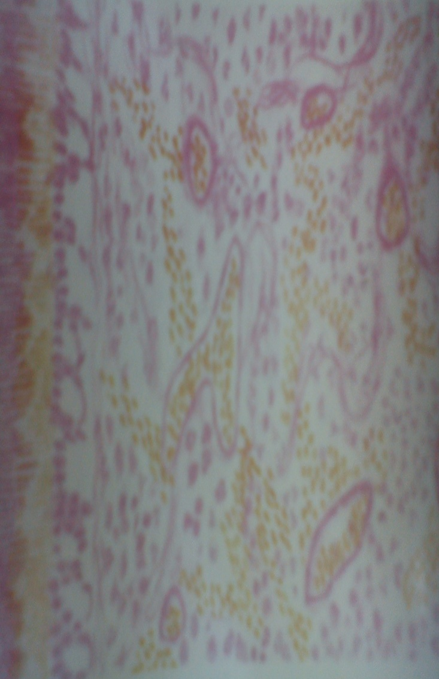
التهاب اللب الحاد :
هو النتيجة المباشرة لالتهاب اللب البؤري الردود ، ولكن يمكن أن تكون نتيجة لهجة حادة تصيب التهاب اللب المزمن وقد يحدث بسبب آفة نخرية واسعة أو حشوة كبيرة
يتميز التهاب اللب الحاد بأنه يحدث في الأسنان المصابة بنخر عميق أو المرممة ترميم سيئ مما أدى إلى حدوث نكس نخر حول الترميم
في الحالة المبكرة يشمل التهاب اللب منطقة صغيرة جداً وتتوضع في الغالب تحت الطبقة المنخورة أو تحت الحشوة أو تحت منطقة نكس النخر
ويسبب ألم شديد ثيار بفعل المثيرات الحرارية كما أنه يتصف بالاستمرارية حتى بعد زوال العامل المسبب هذا وإن شدة الألم تتعلق بشدة الاستجابة الالتهابية ومع الوقت تتشكل خراجات دقيقة داخل اللب مما يؤدي إلىزيادة شدة الألم
يصف المريض الألم بأنه عفوي متقطع وقد يصبح مستمراً ويزداد عند الاستلقاء وتطبيق الحرارة قد يسبب ألماً حاداً ربما يستمر بعد زوال العامل المسبب وقد يزول ولكنه سيعود بشكل عفوي كذلك
يكون الألم حاد واخز شديد متقطع أو مستمر وقد ينعكس إلى أسنان مجاورة أو مقابلة
أثناء فحص اللب بالتيار الكهربائي فإن شدة التيار التي يستجيب لها السن تكون أقل من المستوى الطبيعي
ويمكن أن نميز بين التهاب اللب المصلي الحاد والتهاب اللب الصديدي الحاد :

Slide 11
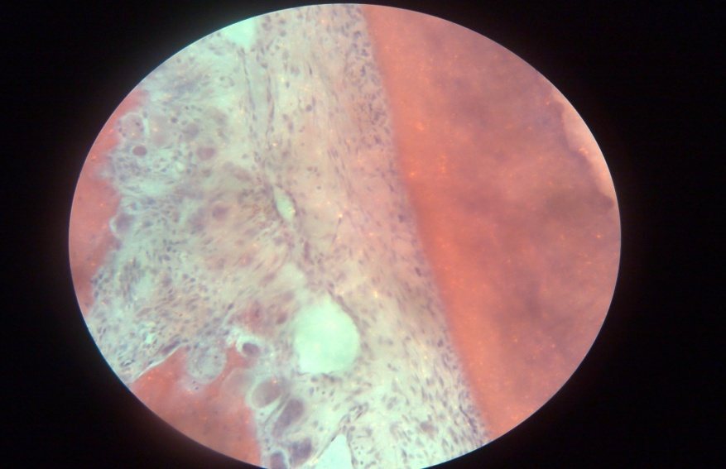
التهاب اللب المصلي الحاد :
يترافق بتغيرات عرقية دموية (Exudation) حيث تتراكم النتحة في النسج الضامة وتترافق الحالة بحدوث نوبات ألم عفوية متقطعة ، ويكون الألم شديد ونابض
غالباً ما يكون السن حاوي على حفرة نخرية تمتد إلى اللب أو نكس نخر تحت حشوة قديمة وتكون السن حساسة للبرودة أما بالنسبة للحرارة فتكون قريبة من الطبيعي وفحوص القرع سلبية
التهاب اللب الصديدي الحاد :
يتصف بتكون خراج على سطح اللب أو داخله حيث تتجمع الكريات البيضاء المعتدلة في المنطقة الموافقة للنخر وتتموت مولدات العاج ويتخرب النسيج اللبي ويتشكل خراج داخل اللب وتنتشر الآفة خلال عدة أيام لتشمل أغلب أو كافة أجزاء اللب
يكون الألم شديد مستمر نابض أو ضاغط وتسبب السخونة زيادة شديدة للألم تسكنه البرودة
نلاحظ وجود نخر عميق أو نكس نخر تحت حشوة قديمة وتكون عتبة الاستجابة الكهربائية منخفضة في البداية ثم تصبح مرتفعة تكون فحوص القرع سلبية في بداية الالتهاب ثم تصبح إيجابية عند امتداد الآفة للأربطة السنية

Slide 12
التهاب اللب المزمن: قد تسلك الإصابة نهجاً مزمناً منذ البداية أو تتطور من التهاب حاد لا يترافق بأعراض عامة شديدة ونميز له شكلين
التهاب اللب المزمن القرحي:شكل مزمن من أشكال التهاب اللب يتصف بحدوث قرحة صغيرة على سطح اللب في منطقة الانكشاف، و تشاهد هذه الحالة في أسنان الأحداث أو في أسنان الكبار ذات الألباب النشيطة التي تستطيع مقاومة التهيج الانتاني الطفيف.
يغلب أن يكون هذا الالتهاب من الشكل المفتوح لا المغلق لأن الشكل المفتوح من التهابات اللب السني يغلب أن يتجه نحو الإزمان في حين أن الشكل المغلق يغلب أن ينهج نهج الحدّة يكون الألم طفيفاً يتظاهر كشعور مبهم، حيث أنه قد يكون عائداً إلى تراكم الطعام في الحفرة تحت الحشوة سيئة الانطباق حيث أن الألم في هذه الحالة لا يكون شديداً بسبب الاستحالة التي أصابت الألياف العصبية السطحية، و حين تفتح الحفرة يظهر سطح قاتم ليّن مما قد يكون عليه من النخر و بقايا الطعام و خلايا الدم التي أصابها التحلل أو الاستحالة و حين تظهر نقطة الانكشاف فإن القرن اللبي يبدو واضحاً لامعاً و حين تسبر نقطة الانكشاف لا يحدث الألم و لكن حين بلوغ مستوى أعمق قد يحدث شيء من الألم و النزف.
يكون ردّ الفعل للسن المصابة بهذا الالتهاب عادياً بالسخونة و البرودة و لكن الغالب أن يكون انفعالها صعباً، أما الاختبار الكهربائي فيساعد على وضع التشخيص الصحيح إذ لا تبدي السن استجابة إلا بمقدار أوفر من التيار ويجب التفريق بين التهاب اللب القرحي و موت اللب الجزئي الذي تخلو في حجرة اللب من النسج الحية مع وجودها في القناة و تكون عتبة الاستجابة للتيار الكهربائي أعلى مما هي في الالتهاب القرحي.

Slide 13
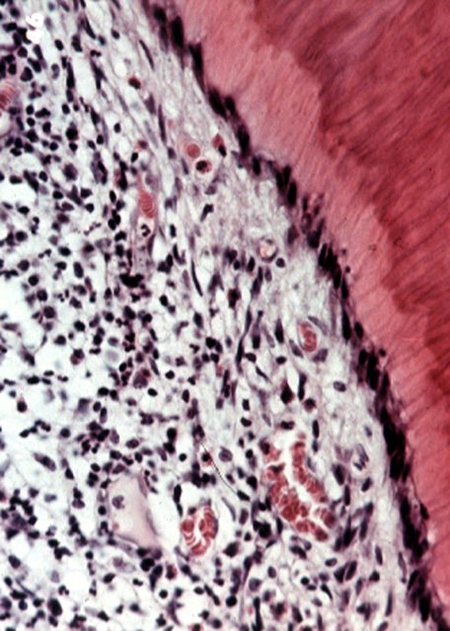
التهاب اللب المزمن الضخامي:التهاب نسيجي للب منكشف، و يتميز بتشكل مرجل لبي مختلف الحجم يكون مسبّباً عن نخرٍ طفيف و مزمن يخلو هذا الالتهاب من الأعراض إلا أن ضغط الطعام خلال المضغ قد يثير شيئاً من الألم.يُصادف هذا الالتهاب عادةً في أسنان الأطفال و الشباب و يبدو المرجّل اللبّي بشكل كتلة حمراء تملأ جانباً كبيراً من الحفرة أو تملأها بأسرها أو تتجاوز حدود السن و في بعض الحالات قد يزداد حجم المرجّل إلى حد أنه يعيق الإطباق الطبيعي في حين أنه يكون في أول عهده بحجم رأس الدبوس، و هو أقل حسّاً من نسيج اللب و أكثر حسّاً من نسيج اللثة، و يكاد يخلو من الألم حين قطعه و لكنه ينقل الضغط إلى نهاية اللب الذروية مما يسبب شيئاً من الألم و يميل إلى النزف بسهولة بسبب شبكة الأوعية الدموية التي تكون فيه، و حينما يمتد نسيج اللب المتضخّم إلى ما وراء حفرة السن فقد نظن أن اللثة نمت و امتدت إلى الحفرة و شكّلت مرجلاً لثوياً بينما تكون هذه الضخامة من منشأ لبي كما ذكرنا.تكون استجابة السن للاختبار الحراري ضعيفة إلا اذا كان الاختبار بالبرودة الشديدة التي نحصل عليها من ارذاذ كلور الإيثيل مثلاً، و إن الاختبار الكهربائي يحتاج إلى مقدارٍ أوفر من التيار لإثارة الاستجابة و يجب حين التشخيص التفريق بين المرجّل اللبي و المرجّل اللثوي و ليس في ذلك صعوبة إذا أُجْرِيَ الفحص بدقةٍ.

Slide 14
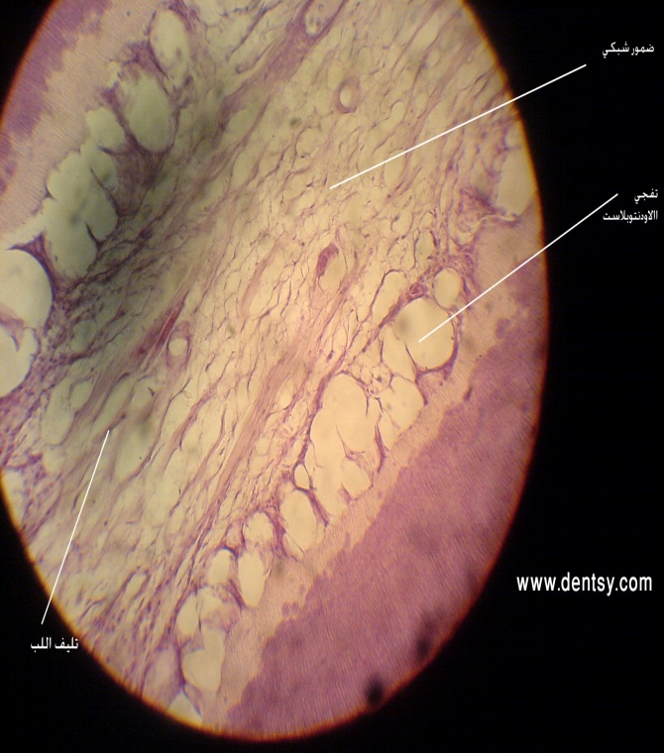
تموت اللب : وهذا ينتج عن الالتهاب أو التغيرات الاستحالية
الضمور والتكلس والتليف ويمكن ان يكون المرحلة النهائية للالتهاب اللب غير الردود .
الامتصاص الداخلي : الذي ينتج عن الالتهاب المزمن وفي بعض الأحيان إن النسيج اللبي قد يؤدي لحدوث تغيرات تؤدي لتنشيط الخلايا الكاسرة للعاج.
ذلك يؤدي لامتصاص العاج والذي يمكن أن يتظاهر سريرياً على شكل نقطة وردية اللون في المراحل المتقدمة من العملية الامتصاصية إذا كانت متوضعة في المنطقة التاجية .
الفحص الشعاعي :
شفوفية شعاعية متمادية مع النسيج اللبي القنيوي ولا يتغير مكانها أو علاقتها مع القناة بتغيير زاوية القمع الشعاعي الأفقية .

Slide 15
كما ويمكن التمييز بين الالتهاب الردود والغير ردود كما يلي:
2- التهاب اللب غير الردود Irreversible Pulpitis
الأعراض:
* الألم عفوي ومثار، ومنتشر غير محدد .
* الألم يستمر من دقائق لساعات.
* في المراحل المتقدمة إن الحرارة تؤدي لألم واضح (بينما البرودة تهدأ من الحالة).
* عند إصابة الرباط السني يصبح الألم قابل للتحديد (موضع)
* توسع المسافة الرباطية شعاعياً (خصوصاً في المراحل المتقدمة).
المعالجة:
معالجة لبية أو قلع .
التهاب اللب الردود Reversible Pulpitis
الأعراض :
* الألم يزول بزوال المحرض ، وهو منتشر صعب غير محدد (لأن اللب لا يحتوي على Propriocetive Fibers (ألياف حس عميق) .
* العلامات الشعاعية حول الذروية طبيعية .
* لا يوجد ألم عند القرع (إلا إذا رافق الحالة رض إطباقي).
المعالجة:
تغطية العاج المكشوف ، إزالة السبب المحرض ، معالجة محافظة ترميمية عند وجود النخور ز
الاختلاطات :
في حال عدم العلاج ، سيتطور إلى التهاب لب غير ردود.

Slide 16
إنذار التهابات اللب المختلفة:
تتطور التهابات اللب المختلفة نحو التموّت اللبي الكامل، و إنّ سرعة هذا التموّت هذه مختلفة، فقد تتراوح بين بضعة أيّام و تدوم إلى عدّة سنين (و من هنا ندرك وجود التهابات لبيّة مزمنة).و هنا يجب التنويه إلى إمكانية تحوّل الالتهابات المزمنة إلى التهابات حادّة، و هذا ما نسمّه بالالتهاب اللبي الحاد الثانوي.
معالجة التهابات اللب المختلفة:
تكون أولاً بمحاولة الحفاظ على اللب بشكله الحي، و طبعاً يكون هذا ممكناً في حالات الالتهابات الجزئية للب سواءٌ أكانت حادة أو مزمنة أما في حالات الالتهابات اللبية الكاملة فلا بدّ من إجراء الاستئصال الكامل للب السني وفق الطرق التقليدية، كما نلجأ للاستئصال الكامل أيضاً في حال الفشل في محاولة الحفاظ على اللب حيّاً.

Slide 17
المرحلة الثالثة: الآفة الذروية

Slide 18
هو اضطراب تطوري يحدث كاختلاط لالتهاب اللب _يعتبر أكثر الحالات التالية لالتهاب اللب شيوعا _
ويمكن أن ينشأ انتقالا من منطقة مفترق الجذور إذا حدث انثقاب بالحجرة اللبية أو من جيب لثوي عميق وصل إلى الذروة.
حيث تتشكل كتلة من النسيج الحبيبي تعتبر ارتكاساً تجاه الإنتان .و يتوضع هذا الورم حول ذروة السن كما يمكن أن يتوضع أيضاً على السطح الجانبي للسن بسبب وجود أقنية لبية جانبية أو ثانوية أو تحول الإنتان إلى المسافة الرباطية الجانبية ويسمى (بالورم الحبيبي الجانبي).

Slide 19
و تسهيلا لدراسته يصنف إلى عدة أنواع كما يلي:
* حول ذروي .
* جانبي:يصل الإنتان إلى هذه المنطقة عبر الأقنية اللبية الثانوية
* عند مفترق الجذور: يصل الإنتان إلى هذه المنطقة عبر ثقب الحجرة اللبية,أو أن يصل عبر حدوث التهابات رعلية عند مفترق الجذور .والشرط اللازم لحدوث هذا النوع من الورم الحبيبي هو وجود أنسجة لثوية عند مفترق الجذور (أي عدم وجود تراجع لثوي في هذه المنطقة).
سريريا:
يشعر المريض بوجود ألم خفيف بالقرع أو العض أو المضغ وذلك يفسر بالوذمة والاحتقان الوعائي وتكاثر الخلايا الالتهابية _هذا وتعتبر الحساسية للقرع من أولى الدلائل السريرية على انتسار الإنتان خارج اللب إلى الأنسجة حول الذروية.

Slide 20
أحيانا يمكن أن يشعر المريض بتطاول السن_ و هذا نادر_ و الغالب أن أكثر الحالات لاعرضية,كما أن انثقاب العظم أو تشكل ناسور لا يحدث إلا بانفراغ حاد للآفة.
شعاعيا:
بسبب كون الآفة بطيئة التطور طويلة الأمد فتكون زيادة ثخانة الرباط حول الذروي أولى العلامات الشعاعية, و مع استمرار تكون النسيج الحبيبي يبدأ امتصاص النسيج العظمي و يبدو الورم كمنطقة شافة ملتصقة بذروة السن و يأخذ أحجام مختلفة,أحيانا يمكن ملاحظة منطقة تصلب عظمي كخط ظليل شعاعيا يحيط بالآفة ,هذا ما يمكن مشاهدته في السير البطيء, أما في حال الهجمات الحادة فتتداخل الحدود مع العظم و يغيب التحديد الدقيق للآفة .

Slide 21
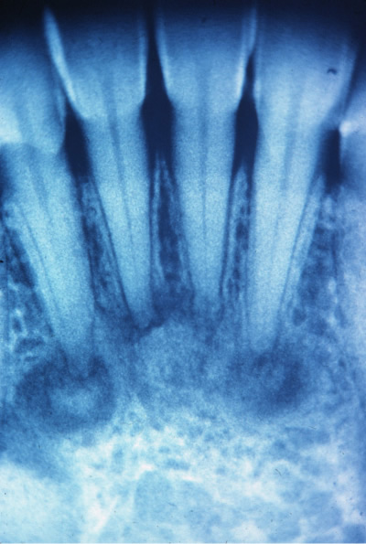

Slide 22
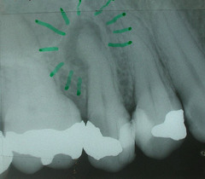

Slide 23
نسيجيا:
يبدأ الورم كآفة مزمنة منذ البداية حيث نشاهد احتقان وتوذم حول السن وارتشاح الخلايا الالتهابية المزمنة لمفاوية ومصورية و ينشط النسيج الضام وتتكاثر خلاياه المصورة لليف والبطانية و تزداد الأوعية الدموية الشعرية المستحدثة والخلايا المدورة والبالعات الكبيرة و الخلايا العرطلة الحاوية على اللبيدات (خلايا رغوية),و يترافق هذا التطور بامتصاص عظمي في المراحل اللاحقة يمكن أن يكون بسيط أو شديد.
كذلك يحدث إنتاج غلوبولينات مناعية وأيضا يلاحظ وجود خلايا بدينة ,كما قد تتجمع بلورات الكولسترول في النسج و تظهر في المقاطع النسيجية على شكل إبر تمثل مكان الكولسترول المنحل لدى التحضير للفحص النسيجي

Slide 24
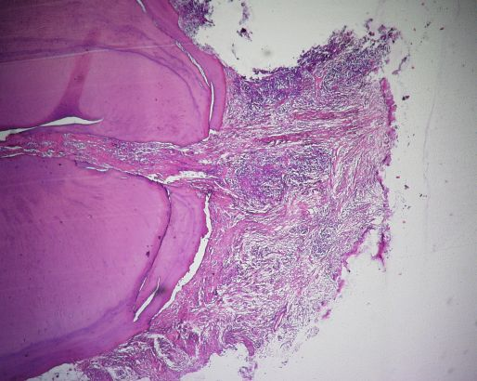

Slide 25
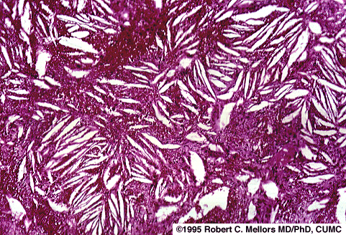
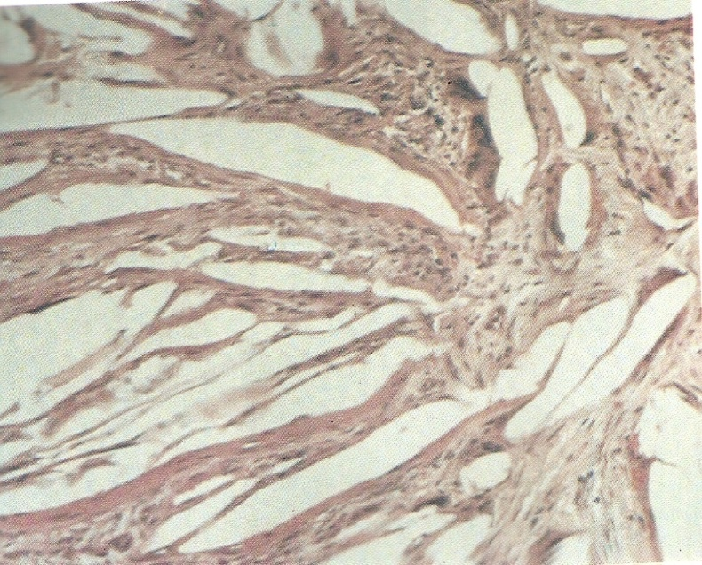
Cholesterol clefts

Slide 26
هناك بعض الدراسات التي أشارت إلى أن تشكل الورم الحبيبي حول الذروي يتضمن تفاعلات مناعية لكبح و إيقاف عضويات مجهرية متواجدة في المنطقة أو لمنع تأثير منتجاتها, و هذا ما يتنافى مع اعتقاد أغلب العلماء بعقامة الغرانولوما حول الذروية.
و تم تأكيد هذه الفكرة من خلال إجراء تحليل كمي للخلايا المناعية المختلفة و كذلك للأجسام الضدية عن طريق التألق المناعي فكانت النتيجة سيطرة واضحة للخلايا اللمفاوية T&B)) مع تواجد متباين للخلايا المناعية الأخرى .
و بذلك و بحسب هذه الدراسات فقد تم ترسيخ دور ومساهمة مختلف الخلايا المناعية و على رأسها الخلايا اللمفاوية T&B في الفيزيولوجيا المرضية و التطورية للورم الحبيبي حول الذروي و و كذلك في إمكانية تحوله إلى كيس جذري لاحقا.

Slide 27
و كذلك فدراسات أخرى أجريت على مقاطع مجمدة لأورام حبيبية و تم فيها ملاحظة وجود الخلايا الحاوية على الأجسام الضدية (IgE&IgG)و أيضا لوحظت المعقدات المناعية ,و هذا ما يثبت مرة أخرى دور الأجسام الضدية والمعقدات المناعية بالإضافة للخلايا المناعية في تطور الآفات حول الذروية.
و عززت الدراسات السابقة بدراسات كيميائية نسيجية مناعية باستخدام الأضداد وحيدة النسيلة وهذه الدراسات بينت وجود الإنترلوكين 8 (بالمقام الأول )في سيتوبلاسما الخلايا البشروية لمالاسيه,في حين اقتصرت بروتينات الجذب الكيميائي على الخلايا البطانية للأوردة ,كما لوحظ وجود

Slide 28
ثلاث أنواع من جزيئات الكيموكيناز التي يحتمل أن تلعب دورا في أنتاج تراكيب ضمن خلوية في الالتهابات الذروية المزمنة , الأمر الذي يؤدي إلى كثافة الالتهاب الموضعي و التخرب النسيجي.
هذه الدراسات عززت فكرة التواجد الجرثومي في هذه الآفة التي تم التوصل إليها بعد دراسة شملت 16 ورم حبيبي, 14منها _أي ما يعادل 88%_أظهر نتيجة إيجابية بالزرع,و كان من بين 47 مستعمرة جرثومية استنبتت, 26 مستعمرة أي (55%) احتوت جراثيم لا هوائية , و 21 مستعمرة أي (45%)احتوت جراثيم هوائية.
و كانت الجراثيم التي سجلت تواجدا مرتفعا هي :فصيلة الفيونيلة,المكورات العقدية المحبة للدم,الشعية النيسلندية,البروبيونية العدية ,و العصوانيات.

Slide 29
أما فيما يخص البشرة ؛فالبشرة توجد في كل الأورام الحبيبية حول الذروية و غالبا ما يكون منشأها بقايا مالاسيه البشروية,و كذلك فالبشرات التالية تشكل منشأ محتمل لهذه البشرة:
* بشرة الجيب الفكي التنفسية عندما تثقب الآفة جدار الجيب.
* البشرة الفموية النامية عبر ناسور أو المرتشحة إلى الذروة عبر جيب حول سني عميق أو من منطقة مفترق الجذور في حال إصابتها.
مع تقدم العملية الالتهابية و تزايد التحريض يزداد تكاثر البشرة و مع اعتبار بقايا مالاسيه المنسأ الاكثر احتمالا فإننا نلاحظ سيطرة الخلايا البشرية الشائكة المطبقة في أغلب الحالات .

Slide 30
ملاحظة: يميل أغلب العلماء للاعتقاد بعقامة الورم الحبيبي حول الذروي رغم صعوبة قلع الأسنان المصابة بمعزل عن التلويث الجرثومي للمنطقة حول الذروية,و حاليا يمكن التخلي عن هذه الفكرة و الميل باتجاه الاعتقاد بوجود الجراثيم كما ذكر سابقا
و أما فيما يخص المعالجة :
نقوم بمعالجة الأقنية اللبية الجذرية عند اكتشاف الآفة مبكرا و إلا نقوم بعملية قطع ذروة وحشو راجع في المراحل المتأخرة و يمكن أحيانا أن نقوم بقلع السن .
هذه الآفة في حال عدم معالجتها أو في حال عولجت معالجة غير كافية و تعرضت للنكس و استمرت العملبة الالتهابية فالنتيجة حتما تطور الآفة إلى الكيس حول الذروي.

Slide 31
الكيس حول الذروي
Periapical cyst
ينشأ عن التهاب اللب الجرثومي الذي أدى إلى تشكل ورم حبيبي حيث يعتبر نتيجة تالية وليست حتمية له_ففي حال علاج الورم الحبيبي بشكل صحيح لن يكون هناك تطور ليتشكل الكيس_

Slide 32
وكذلك يمكن أن ينشأ من نشاط البقايا البشروية حين يصيبها فرط تصنع التهابي دون وجود ورم حبيبي.
و الكيس بالتعريف :جوف أو فجوة مرضية ,مبطنة ببشرة , تحوي مواد سائلة أو نصف سائلة ,تكون البشرة مشتقة من بقايا مالاسيه المتكاثرة بفعل التحريض,أما محتوى الكيس فهو عبارة عن سائل المصورة الدموية و البروتينات و بقايا نسيجية و مواد أخرى.
سريريا:
غالبا تلاحظ الإصابة بين (30 – 60)سنة و يمكن مشاهتها بأعمار أخرى بشكل أقل تواترا.

Slide 33
عموما الكيس لا عرضي و لكن هناك حالات تترافق بألم أو حساسية السن المصابة على القرع . ,أغلب الحالات تكتشف صدفة أثناء التصوير الشعاعي.
اتساع الكيس (لأي سبب كان)يسبب تورم دهليزي أو لساني غير مؤلم,إلا إذا أصيب بإنتان ثانوي(حيث يتسارع نمو الكيس بتأثير الوسائط الالتهابية )و في هذه الحالة قد يتطور إلى خراج حول سني و هذا الأخير قد يتطور إلى التهاب خلوي أو يشكل ناسور مفجر.

Slide 34
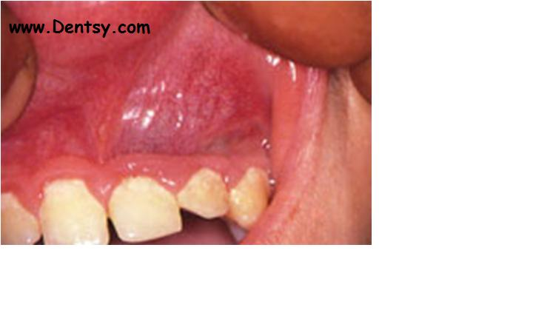

Slide 35
وفي الأكياس الكبيرة يصبح العظم المغطي للكيس مشابهاً لقشرة البيض,وفي مرحلة متقدمة قد يتجاوز الكيس العظم القشري,فيعطي تورم طري مزرق على المخاطية المغطية له والتي لا يتجاوزها أبداً (إذا تجاوزها وانتشر فيها , هذا يعني أننا أمام آفة خبيثة –صفة الارتشاح-.)
السن المصابة تبدو بلون غامق, لأنها سن ميتة.
شعاعيا:

Slide 36
الكيس الجذري بخلاف الورم الحبيبي الذي يمكن أن يكون غير مميز شعاعيا في مراحله المبكرة, و لكن الكيس دائما يقترن وصفه(سواء بمراحله المبكرة أو اللاحقة المتقدمة) بعبارة( منطقة شافة شعاعيا )حوافها ظليلة و واضحة الحدود غالبا,أو غير واضحة الحدود( في حال اختلاطه بإنتان) حيث تتداخل الحدود و يغيب التمييز الدقيق للحواف.
وبشكل عام يمكن اعتبارالكيس أكبر حجما من الورم الحبيبي, إلا أن هناك حالات ليست بالكثيرة يكون فيها تمييز الكيس عن الورم مستحيل بالطريقة الشعاعية لوحدها و عند ذلك فالتشخيص الحقيقي يكون بالفحص النسيجي للآفة بعد الاستئصال.

Slide 37
و في سياق تأكيد هذه الفكرة فقد أجريت عدة دراسات تم من خلالها التوصل إلى أنه يمكن تمييز الورم الحبيبي عن الكيس الجذري من خلال تحليل نماذج توزع اللون الرمادي في الصور الشعاعية , حيث تصنف الصورة الشعاعية كورم حبيبي عندما تحتوي مستويات منخفضة من اللون الرمادي في حين تحتوي الصورة المصنفة على أنها كيس جذري مستويات أعلى من الرمادية.

Slide 38
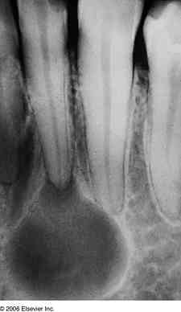

Slide 39
نسيجيا:
فجوة مرضية مبطنة ببشرة شائكة رصفية مطبقة/ و الاستثناء الوحيد هو في الحالات التي يتفاغر فيها الكيس مع الجيب الفكي حيث تبطنه بشرة مهدبة مطبقة كاذبة أو( تنفسية)/,تتراوح سماكتها بين (3 - 4) طبقات,وقد تصل إلى عشرين طبقة.هذه البشرة تكون مستمرة مع وجود تقطعات أماكن الالتهاب,و هذه البشرة لا تصنع القرنين عادة,
كما يلاحظ وجود شبكة وعائية دموية حديثة التشكل,بالإضافة لبنية هامة تتواجد بأعداد كبيرة في بشرة الكيس تدعى جسيمات راشتون و هي عبارة عن تراكيب صفيحية زجاجية رقيقة أو قوسية تكون قصفة عادة, بلون زهري, درجة حموضتها منخفضة, ذات تركيب غير محدد. يعتقد أنها من منشأ دموي(خثرات دموية صغيرة) أو من منشأ سني(كيراتين أو بشرة مينائية)ويدعم النظرية السنية التي تقول أنها لا توجد إلا في الأكياس السنية
.

Slide 40
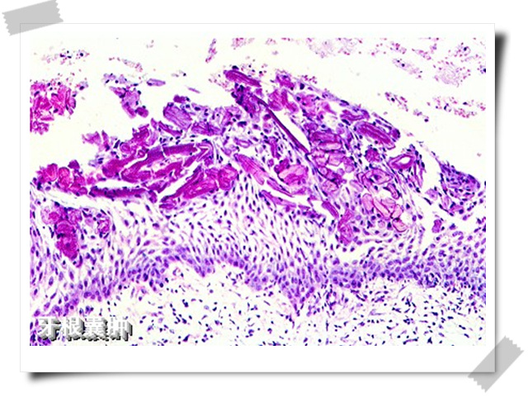
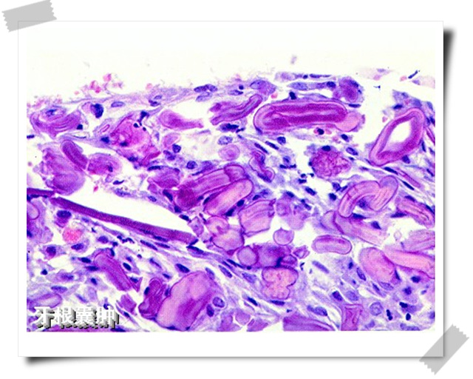
جسيمات راشتون

Slide 41
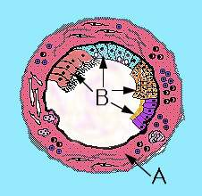
يدعم البشرة نسيج ضام,تكون الألياف الغرائية فيه متوازية, ويحتوي على خلايا التهابية مزمنة و مصورات الليف و أوعية دموية صغيرة و بقايا هيموسيدرين و خلايا رغوية و بللورات الكوليسترول مترافقة مع خلايا عرطلة متعددة النوى,و يمكن أن يرتشح أحيانا ببعض الكريات البيضاء و ذلك اعتمادا على شدة الإنتان
هذه الصورة تختصر ما ذكر عن الكيس الجذري :
السهم أ يشير إلى النسيج الضام الذي يدعم الكيس
و يبين ما يحتويه من مكونات .
السهم ب يشير إلى البشرات المتعددة التي يمكن
مشاهدتها في الكيس.

Slide 42
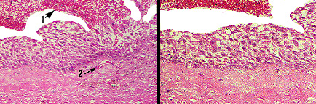
في هذه الصورة يشير الرقم 1
إلى النزف النقطي ضمن الكيس
و الرقم 2 يشير إلى الوعاء الدموي
الصغير المتشكل في النسيج
الضام الداعم للكيس.
في لمعة الكيس نجد سائلاً زهرياً فيه : ألبومين – بروتينات نووية – إبر كوليسترول.
(البروتينات النووية Histon و :Non histon بروتينات تلتف عليها الأسس الآزوتية لتشكيل الكروموزوم ).
بالإضافة إلى ما ذكر من وجود البشرة التنفسية في الأكياس العلوية و كذلك جسيمات راشتون فإننا نلاحظ في جدار الكيس التغيرات التالية:

Slide 43
إمكانية تقرن البشرة المطنة.
تكلسات استحاليةDystrophic Calcifications :عبارة عن كتل بلون أزرق غامق,تتشكل نتيجة تموت بعض الخلايا وتوضع أملاح الكالسيوم فيها.
· خلايا كأسية مفرزة للمخاط Goblet Cells ضمن البشرة
و أخيرا يعتبر وجود الدم في الكيس نادرا خلا الدم الناتج عن التداخل الجراحي لإزالة الكيس.
المعالجة:

Slide 44
تعالج الأكياس السنية الصغيرة : معالجة لبية - تجريف وقطع ذروة.
تعالج الأكياس السنية المتوسطة: قلع السن وتجريف (هنا الكيس غير ملتصق بالسن لذا لن يخرج أثناء قلعه ؛ أي لا بد من التجريف).
تعالج الأكياس السنية الكبيرة :بالتكويةMarsupralization .
أما الأكياس الكبيرة جداً,فتعالج بالتجريف مع الطعوم والرقائق العظمية والمعدنية(بلاتين).
في سياق الحديث المعالجة يمكن أن نشير إلى دراسة بنيت على أساس الفحص النسيجي ل 969 كيس جذري و تم التوصل إلى ما يلي :

Slide 45
عانت غالبية الأكياس الجذرية(و ذلك بالنسبة للأسنان التي كانت المعالجة اللبية استطبابا رئيسيا لها) من انحلال بعدما عولجت السن لبيا,و تم تفسير آلية الانحلال هذه بتعرض البشرة البطانية للانحلال نتيجة نتحة التهابية,و تشكل هذه النتحة يشترط أن تجتاز أدوات المعالجة اللبية ذروة السن باتجاه الكيس
لذلك يوجه أغلب العلماء بالحرص على أن تصل أداة المعالجة إلى ما بعد الذروة.
في حال عدم العلاج أو التجريف الكافي للكيس أو في حال عدم إزالة الورم الحبيبي بشكل كامل مع وجود بقايا بشروية فالنتيجة اللاحقة ستكون كيس متبق ٍ بعد أشهر أو سنة.

Slide 46
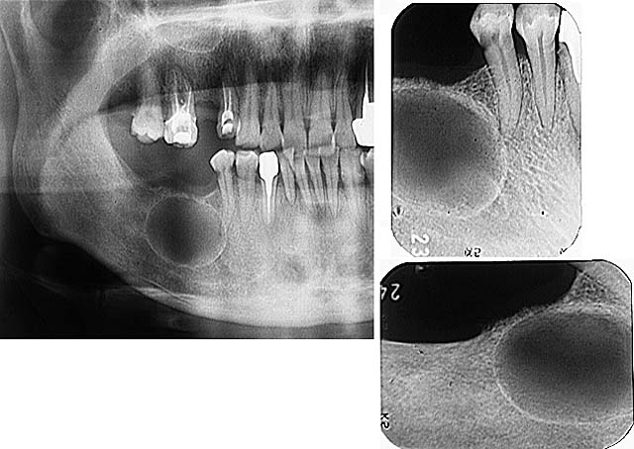
Residual cyst

